Slide 1
鰯（仮）
GS2 チーム2
河本 恭宏
坂巻 太一
中田 湧介
森 一真

Slide 2

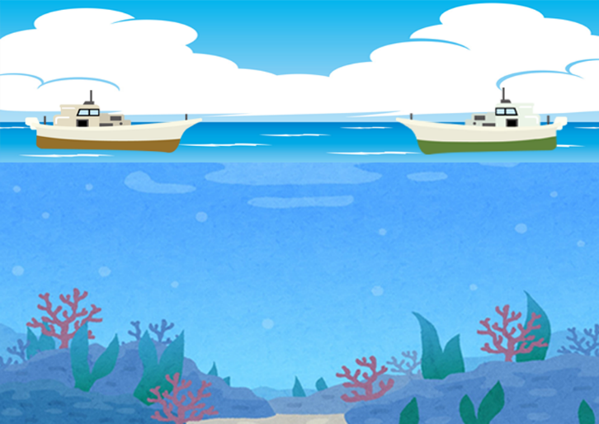
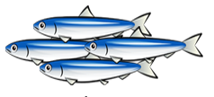

テーマ:はさむ
はさむもの | はさまれるもの | 背景
音 | 鰯 | 海

Slide 3
操作説明
① | ② | ③
鰯が泳いできます ２人でよりたくさんの鰯を捕まえてください | ２人のプレイヤーは画面両端をタッチして音を飛ばします | 音で鰯をはさむと捕まえることができます 鰯の数によってスコアが違います

Slide 4
役割分担
河本 | androidでの実装、プレイシーン全般
坂巻 | 魚部分
中田 | タイトルシーン、リザルトシーン、UI
森 | UI,リソース

Slide 5
まとめ・反省

Slide 6
ご清聴ありがとうございました。

